Slide 1
PK Medizinische Wissenschaften
Hanno Ulmer
Department für Medizinische Statistik, Informatik und Gesundheitsökonomie, Medizinische Universität Innsbruck

Slide 2
Diagnostisches Testen
Ziel von Diagnostischen Tests im Allgemeinen:
Einen spezifischen Test/Marker finden, der möglichst zuverlässig und gleichzeitig einfach in Kranke/Gesunde unterteilt
Wie genau ist dieser Test?
Statistische Maßzahlen für die Genauigkeit?
Man möchte möglichst folgende zwei Fragen beantworten:
Wie verläßlich kann ein tatsächlich Erkrankter als erkrankt erkannt werden (Test positiv) und ein Gesunder als gesund (Test negativ)?
Mit welcher Wahrscheinlichkeit ist eine Person tatsächlich erkrankt/gesund, wenn der Test positiv/negativ ist?

Slide 3
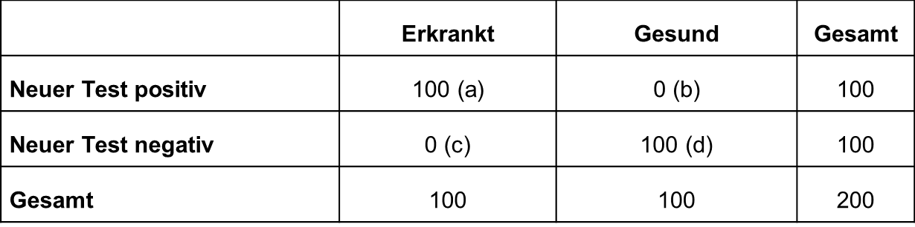
Der perfekte Test
Beispiel: In einer Studie wurden 200 Personen aufgenommen, davon 100 Erkrankte, 100 Gesunde. Ein Wissenschaftler behauptet, einen neuen Test erfunden zu haben, der zu 100% eine richtige Zuordnung trifft.
Der “perfekte” Test liefert also:
100% der Erkrankten sind positiv, werden also richtig erkannt → Sensitivität
100% der Gesunden sind negativ, werden also richtig erkannt → Spezifität

Slide 4
Sensitivität und Spezifität
 | Erkrankt | Gesund
Neuer Test positiv | Richtig Positiv (A) | Falsch Positiv (B)
Neur Test negativ | Falsch Negativ (C) | Richtig Negativ (D)
Sensitivität (Sensitivity) = a / (a+c) x 100%
→ Anteil der Erkrankten, die richtig erkannt werden
Spezifität (Specificity) = d / (b+d) x 100%
→ Anteil der Gesunden, die richtig erkannt werden
Woher weiß man aber, wer in Wahrheit Erkrankt/Gesund ist?
→ Man benötigt einen Goldstandard, mit dem man vergleichen kann (etablierter Test, mit möglichst 100% Sensitivität and Spezifität)

Slide 5
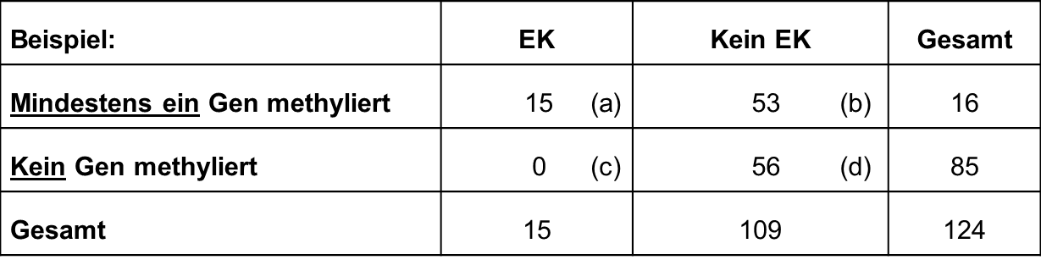
Beispiel: Anzahl methylierter Gene
Kann die Anzahl methylierter Gene gut diskriminieren zwischen Patientinnen mit Endometriumkarzinom (EK) und ohne?
Bestimmung mittels Gewebeentnahme und Histologie („Goldstandard“)
Sensitivität = a/(a+c) = 15 / 15 = 1 = 100%
Spezifität = d/(b+d) = 56/109 = 0.51 = 51%
100% der EK-Fälle wurden richtig als “positiv” erkannt
Nur 51% der Patientinnen wurden durch diesen Test richtig als “negativ” gewertet.

Slide 6
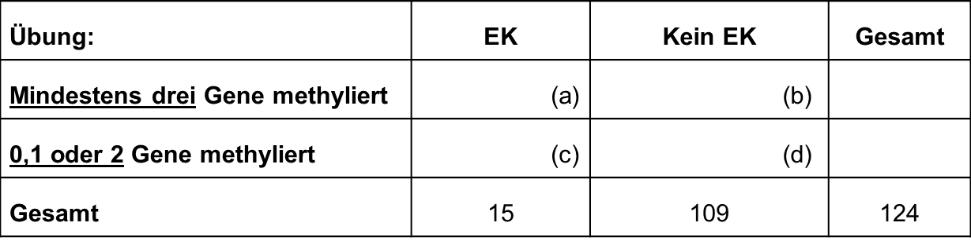
Beispiel: Anzahl methylierter Gene
Kann die Anzahl methylierter Gene gut diskriminieren zwischen Patientinnen mit Endometriumkarzinom (EK) und ohne?
Sensitivität =
Spezifität =

Slide 7
Beispiel: Anzahl methylierter Gene
Kann die Anzahl methylierter Gene gut diskriminieren zwischen Patientinnen mit Endometriumkarzinom (EK) und ohne?
Übung: | EK | Kein EK | Gesamt
Mindestens drei Gene methyliert | 15 (a) | 10 (b) | 25
0,1 oder 2 Gene methyliert | 0 (c) | 99 (d) | 99
Gesamt | 15 | 109 | 124
Sensitivität = a/(a+c) = 100%
Spezifität =d/(b+d) = 99/109 = 91%
→ Besser → weniger falsch positive
Welche Anzahl an methylierten Genen kann am besten trennen zwischen Erkrankten und Nicht-Erkrankten?

Slide 8
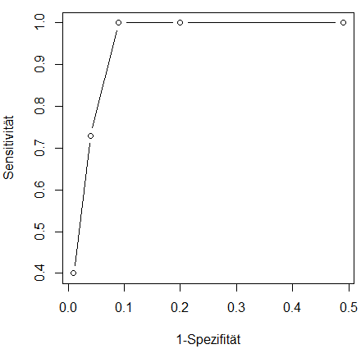
Die Suche nach dem besten Cutoff-Wert
Sensitivität/Spezifität für alle möglichen Werte ausprobieren
Den Grenzwert mit der “idealsten” Sens/Spez-Kombination auswählen
„Youden-Index am höchsten“
Anzahl methylierter Gene | Sensitivität in % | Spezifität in % | Summe
≥ 1 versus 0 | 100 | 51 | 151
≥ 2 versus <2 | 100 | 80 | 180
≥ 3 versus <3 | 100 | 91 | 191
≥ 4 versus <4 | 73 | 96 | 169
= 5 versus <5 | 40 | 99 | 139
Graphische Darstellung:

Slide 9
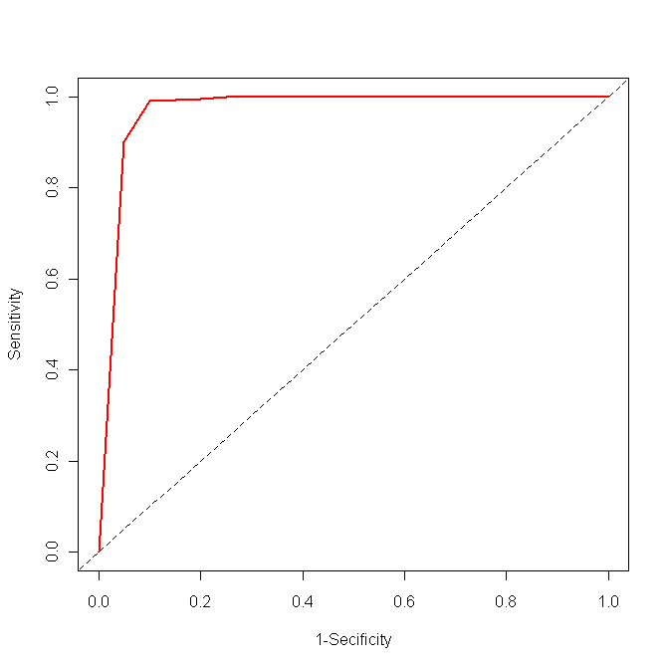
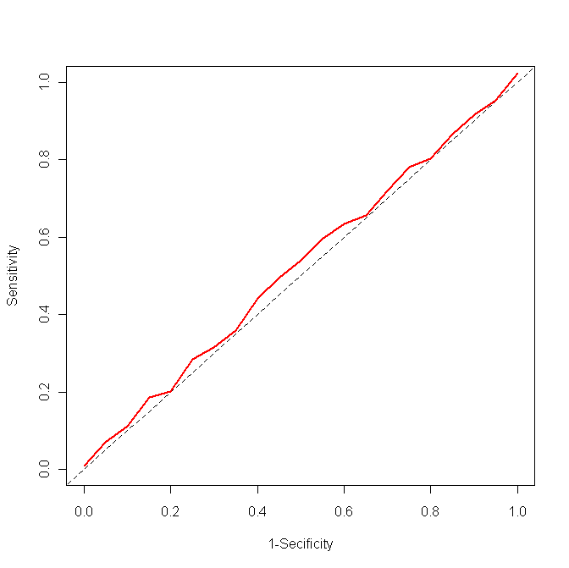
ROC (Receiver Operating Curve)
Guter Test für Prädiktion/Diagnose:
Nicht viel besser als raten:
Area under the curve (AUC) ~ 1
Area under the curve (AUC) ~ 0.5
Zweck einer ROC:
Den idealen Grenzwert finden bei einem Test/Biomarker, der auf kontinuierlichen Werten basiert

Slide 10
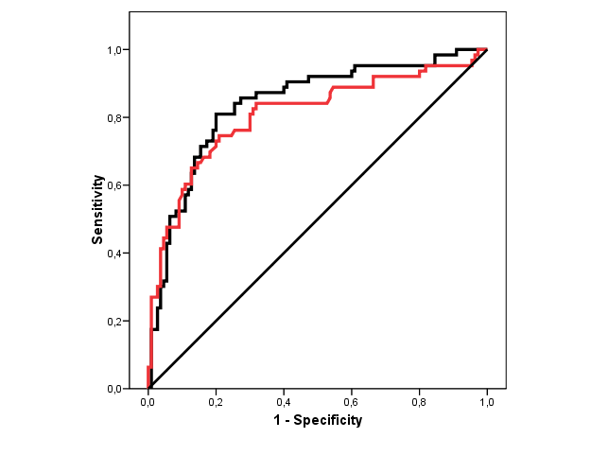
ROC (Receiver Operating Curve)
Zwei Tests miteinander vergleichen (neuer Test versus etablierter):
AUC 0.84 95% CI (0.78-0.90)
→ Der neue Test ist zwar besser, unterscheidet sich aber nicht signifikant vom alten
AUC 0.81 95% CI (0.74-0.88)

Slide 11
Beispiel: Anzahl methylierter Gene
Idealer Grenzwert in diesem Beispiel:
Anzahl methylierter Gene | Sensitivität in % | Spezifität in %
≥ 3 versus <3 | 100 | 91
Weitere Verbesserung der Spezifität durch:
Einschränken auf relevante Altersklassen (>50 & ≤75)
Entfernen der Nicht-EK Patientinnen mit anderen relevanten Erkranungen
Anzahl methylierter Gene Alter: >50 & ≤75 Ohne CIN III oder cervical cancer | Sensitivität in % | Spezifität in %
≥ 3 versus <3 | 100 | 97.2
Welcher Fehler wird dadurch verringert?

Slide 12
Prädiktive Werte
Sensitivität und Spezifität sind Maßzahlen für die Präzision eines Tests
Das sagt noch nichts aus über:
Die Wahrscheinlichkeit, dass eine Person tatsächlich erkrankt ist, wenn der Test positiv ist (Positiv prädiktiver Wert PPW)
Die Wahrscheinlichkeit, dass eine Person tatsächlich gesund ist, wenn der Test negativ ist (Negativ prädiktiver Wert NPW)
Hängt ab von der Prävalenz der Erkrankung
Prävalenz =
Anzahl der Erkrankten in einer Population zu einem bestimmten Zeitpunkt
Gesamtanzahl der Personen in dieser Population zu diesem Zeitpunkt

Slide 13
Darstellung in Kreuztabelle
Testergebnis | Tatsächlich
 | Positiv | Negativ
Positiv | Richtig Positiv (A) | Falsch Positiv (B)
Negativ | Falsch Negativ (C) | Richtig Negativ (D)
Sensitivität = P(T+|K+) = A/(A+C)
Spezifität = P(T-|K-) = B/(B+D)
PPV = P(K+|T+) = A/(A+B)
NPV = P(K-|T-) = D/(C+D)

Slide 14
Hypothetisches Beispiel (1)
Beispiel: Seltene Erkrankung, Prävalenz 1/2000. Es gibt einen Test mit Sensitivität 99% und Spezifität 99%.
Jemand lässt sich auf die Erkrankung testen und erhält einen positiven Befund.
Frage: Mit welcher Wahrscheinlichkeit ist diese Person tatsächlich erkrankt?
Es ist also der positive prädiktive Wert gesucht.

Slide 15
Hypothetisches Beispiel (2)
Testergebnis | Erkrankt | Gesund
Positiv | 99 | 1999
Negativ | 1 | 197901
Spaltensumme | 100 | 199900
Sensitivität = Spezifität = 99%, Prävalenz = 0,05%
NPV = 197901/197902 = 99.9995%
PPV = 99/2098 = 4,7%
Onlinerechner: http://www.medcalc.org/calc/diagnostic_test.php

Slide 16
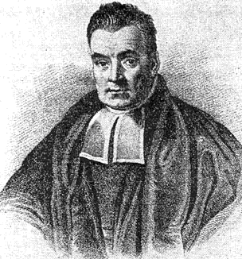
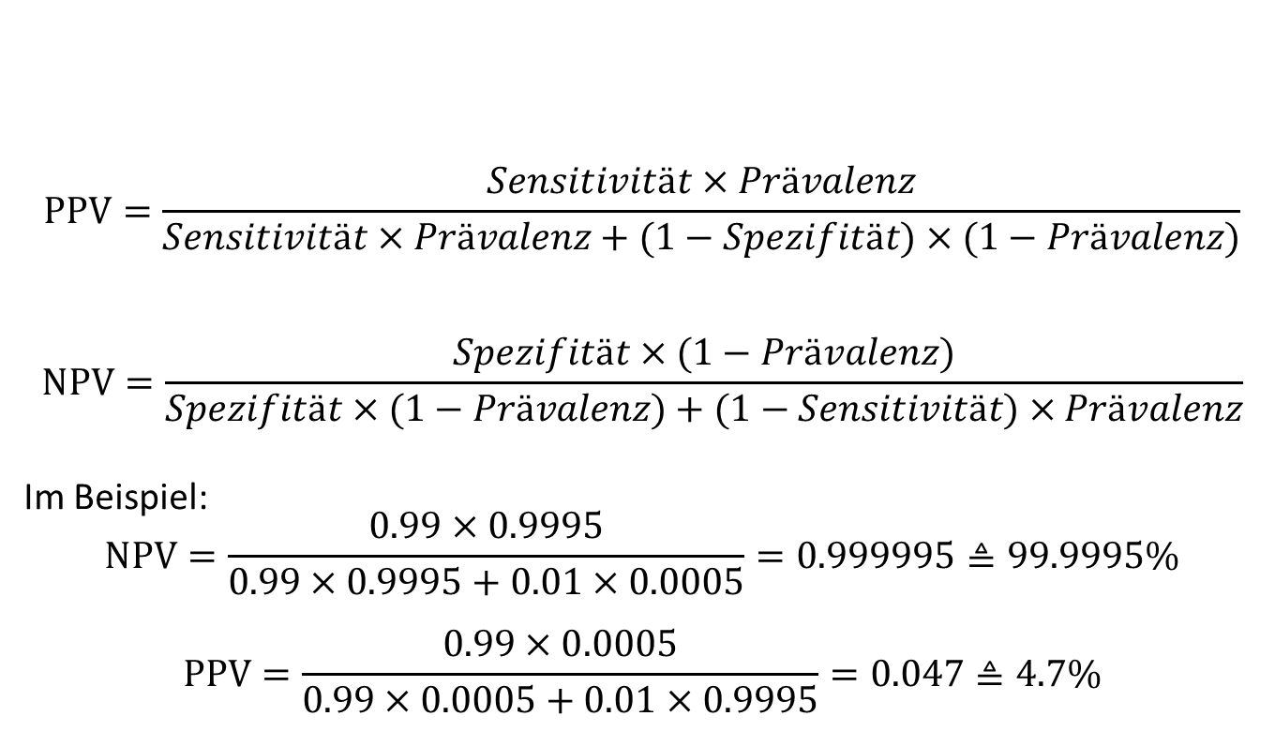
Satz von Bayes
$$PPV=\frac{Sensitivität×Prävalenz}{Sensitivität×Prävalenz+(1−Spezifität)×(1−Prävalenz)}$$
$$NPV=\frac{Spezifität×(1−Prävalenz)}{Spezifität×(1−Prävalenz)+(1−Sensitivität)×Prävalenz}$$
Im Beispiel:
$$NPV=\frac{0.99×0.9995}{0.99×0.9995+0.01×0.0005}=0.999995≜99.9995\%$$
$$PPV=\frac{0.99×0.0005}{0.99×0.0005+0.01×0.9995}=0.047≜4.7\%$$
16

Slide 17
PPV/NPV <-> Sensitivität/Spezifität
PPV und NPV hängen stark von der Prävalenz ab. Für Sensitivität=99% und Spezifität=99% ergibt sich zum Beispiel:
Prävalenz | PPV | NPV
0.01% | 0.98% | 99.9999%
1% | 50% | 99.99%
10% | 91.7% | 99.9%
50% | 99% | 99%
99.9% | 99.999% | 9.0%
Sogar bei einem Test mit sehr hoher Sensitivität und Spezifität, ist ein Screening in der Gesamt-bevölkerung nicht sinnvoll bei seltenen Erkrankungen
Hoch-Risiko-Populationen definieren
Beispiel: Screening für Prostata Krebs nur bei Männern ab einem bestimmten Alter (in Österreich >45 Jahre)
→ Einschränkung nicht nur aus Gründen der Finanzierbarkeit

Slide 18
Abschließende Bemerkungen
Sensitivität und Spezifität sind feste, nur vom Test abhängige Größen und beschreiben daher wirklich nur die Güte des Tests an sich
Prädiktive Werte hängen auch von der Prävalenz (und nicht nur der Qualität des Tests) ab
Daher wird für einen Test meist auch nur Sensitivät und Spezifität angegeben
Angabe von prädiktiven Werten macht nur für Kohortenstudien, nicht aber für Fall-Kontroll-Studien Sinn
Beispiel: Methylierungsstudie: Population nicht repräsentativ für Grundgesamtheit -> daher keine prädiktiven Werte berechnet

Slide 19


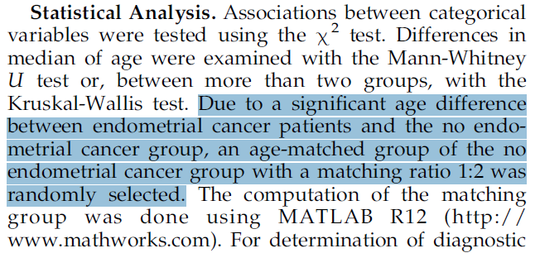
Vergleichbarkeit von Gruppen: Matching
EK
Kein EK
Randomisierung nicht möglich
Ausweg: Matching
1:1- Matching: 1 Person aus Gruppe 1 wird
genau einer Person aus Gruppe 2 zugeordnet
1:2-Matching:
Wie? Möglichst gleiche Eigenschaften (Alter, Geschlecht, Vorerkrankungen)
Dazu: Vergleich verschiedenster Eigenschaften zwischen den zwei Gruppen:

